Slide 1
Для просмотра нажмите клавишу F5

Slide 2

Первый вуз корпораций!

Slide 3



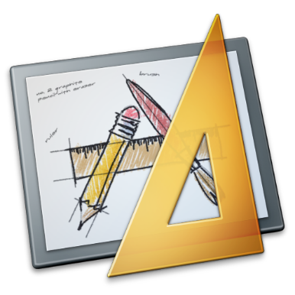
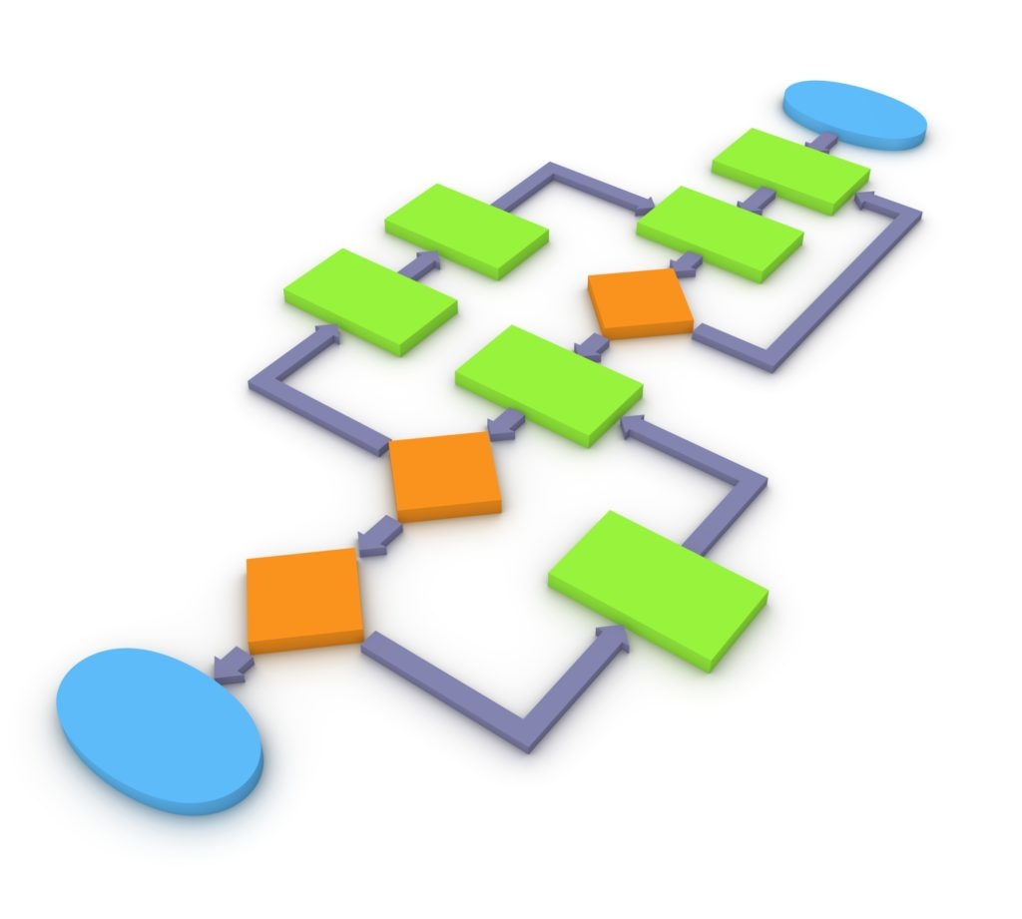





ОСНОВЫ СИСТЕМНОЙ ИНЖЕНЕРИИ
ЛЕКЦИЯ № 2
Тема: «Жизненный цикл программного продукта»
studsworkfortsogu@mail.ru 
https://vk.com/id19907146
Преподаватель: к.п.н., доцент, Спирин Игорь Сергеевич

Slide 4
Жизненный цикл программного продукта
Этапы разработки программного обеспеченья
ЭТАПЫ РАЗРАБОТКИ ПО
Анализ требований к системе и определение спецификаций (6 %)
Проектирование (5 %)
Кодирование (7 %)
Тестирование (15%)
Автономное (8 %)
Комплексное (7 %)
Эксплуатация и сопровождение (67 %)

Slide 5
Жизненный цикл программного продукта
Технологический подход
Конкретная технология (технологический подход) содержит в себе определённый набор процессов, а также используемых в них знаний, методов и средств.
В узком смысле технология представляет собой определённый технологический подход.
Технологии опираются на понятие жизненного цикла.

Slide 6
Жизненный цикл программного продукта
Жизненный цикл программного обеспечения (ЖЦ ПО)
ЖИЗНЕНЫЙ ЦИКЛ ПО – весь период его разработки и эксплуатации, начиная с момента возникновения замысла (идеи) и заканчивая прекращением всех видов его использования.
В общем случае ЖЦ определяется моделью и описывается в форме технологии разработки – технологического подхода.
Модель ЖЦ – структура, определяющая последовательность выполнения процессов и их взаимосвязь на протяжении ЖЦ.
Упоминание ЖЦ обычно подразумевает указание конкретной модели ЖЦ.

Slide 7
Жизненный цикл программного продукта
Технология разработки ПО
Технология разработки ПО (технологический подход) – это определённая совокупность процессов, включающих их детальное содержание и распределение по стадиям, а также ролевую ответственность участников проекта на всех стадиях выбранной модели ЖЦ ПО.
Технология часто определяет и саму модель. Обычно она основывается на методиках выбранной методологии, а также рекомендует практики, что позволяет максимально эффективно воспользоваться этой технологией и её моделью ЖЦ.

Slide 8
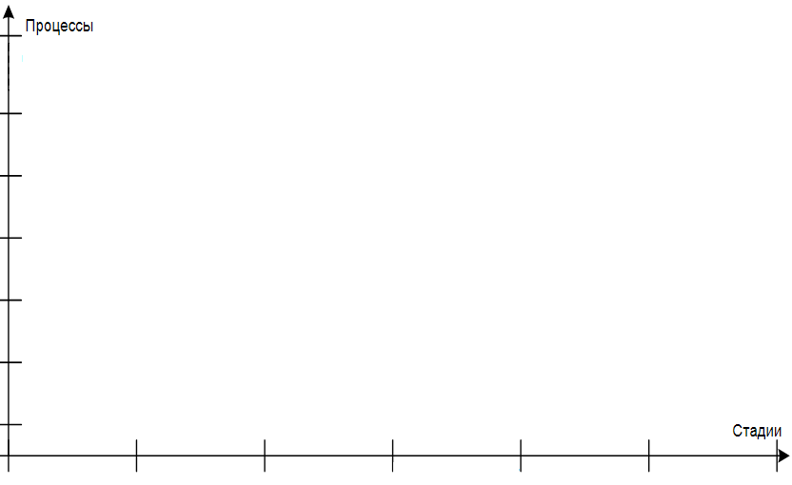
Жизненный цикл программного продукта
Технология разработки ПО
Технологию удобно характеризовать в двух измерениях:
вертикальном (процессы) и горизонтальном (стадии).

Slide 9
Жизненный цикл программного продукта
Действие
Связующим понятием между процессами и стадиями является «действие».
Действие (тж. работа, вид деятельности) – часть деятельности по проекту, выполняемая отдельным исполнителем или группой исполнителей.
Фактически процессы и стадии представляют собой определённые наборы действий: по признаку преобразования данных действия объединяются в процессы, а повременному признаку и/или получаемому результату – в стадии.

Slide 10
Жизненный цикл программного продукта
Процесс
Процесс – совокупность взаимосвязанных действий проекта, преобразующих некоторые входные данные в выходные.
Взаимосвязь действий заключается в их последовательности, завершённой с точки зрения содержания, временной и логической очерёдности.
Процессы состоят из набора действий, а каждое действие – из набора задач. Дальнейшая детализация приводит к рассмотрению отдельных операций.
Задача (тж. задание) – планируемый элемент действия: задача определяется/ в плане проекта и её могут быть назначены ресурсы для выполнения.
Таким образом, иерархия понятий, связанных с процессом, выглядит следующим образом:
Процессы → Действия → Задачи → Операции.

Slide 11
Жизненный цикл программного продукта
Дисциплина
В некоторых подходах вместо понятия «процесс» используют понятие «дисциплина».
Дисциплина – процесс, рассматриваемый вместе с соответствующими ему артефактами и ролями.
С точки зрения управления дисциплина представляет собой поток работ (букв. рабочий поток), связанный с рабочим продуктом – артефактом, производимым участником в некоторой заданной роли.
Кроме того, в ряде работ вводится также понятие «процедура».
Процедура – пошаговое описание направления задач для выполнения и завершения конкретного действия.
В этом случае описание процесса представляет собой документированное определение действий, формализованных в виде процедур

Slide 12
Жизненный цикл программного продукта
Стадия
Стадия – группа действий проекта, ограниченная некоторыми временными рамками и часто заканчивающаяся выпуском произведённого результата, определяемого заданными требованиями.
Стадии выделяются исходя из соображений разумного и рационального управления проектом.
Стадии часто состоят из этапов (тж. шаг), которые обычно имеют итерационный характер и поэтому представляются в виде итераций.
В ряде подходов стадии объединяют в более крупные временные рамки – фазы, в этом случае сами стадии имеют итерационный характер.
Таким образом, иерархия понятий, связанных со стадией, выглядит следующим образом:
Фазы → Стадии → Этапы.

Slide 13
Жизненный цикл программного продукта
Стадия
Получаем следующее описание измерений технологии
Вертикальное измерение отражает статические аспекты процессов и оперирует такими понятиями, как процессы, действия, задачи и операции.
Горизонтальное измерение представляет время, отражает динамические аспекты процессов и оперирует такими понятиями, как фазы, стадии и этапы.

Slide 14
Жизненный цикл программного продукта
Стадия
процессы
действия
задачи
операции
фазы, стадии и этапы.

Slide 15
Жизненный цикл программного продукта
Методика и практика
Методика (букв. техника) – совокупность конкретизированных методов разработки в рамках заданной методологии, применяемая в одном или нескольких соответствующих этой совокупности процессах ЖЦ.
Практика – это определённая рекомендация по выполнению действий, для которых результаты проверяемы, но не передаваемы как материал для работы других процессов.
Таким образом, технология определяется спецификой комбинации процессов и стадий, ориентированной на разные классы ПО и особенности участников проекта и дополненной методиками и практиками.

Slide 16
Жизненный цикл программного продукта
Стадия
процессы
действия
задачи
операции
Методика
Практика
фазы, стадии и этапы.

Slide 17
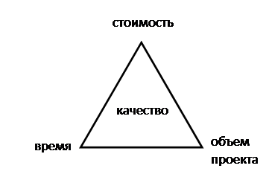
Жизненный цикл программного продукта
Управление разработкой
Управление разработкой заключается в организации проекта с учётом заданных ограничений.
Система ограничений определяется совокупностью приоритетов и должна учитывать требования заинтересованных лиц.
К основным ограничениям относят:
содержание (проекта),
время (выполнения),
стоимость (проекта).
Следует отметить и следующие ограничения:
ресурсы (людские и финансовые),
качество (приемлемое для проекта),
эффективность (проекта).
В результате при учёте ограничений получается некоторый многоугольник или многогранник ограничений.
На практике обычно 3 ограничения оказываются фиксированными. При этом говорят о треугольнике ограничений.

Slide 18
Жизненный цикл программного продукта
Проблема управления
Выбор технологического подхода, связанного с совокупностью процессов и стадий, сочетанием методик и практик, а также с уровнем формализации разработки, позволяет урегулировать треугольник ограничений.
Поэтому проблема управления заключается в поиске баланса в рамках системы ограничений проекта.

Slide 19
Жизненный цикл программного продукта
Эффективное управление разработкой ПО
Эффективное управление разработкой ПО требует определённых формализаций выполняемых работ и их результатов.
Произведённый результат – определённый реальный результат, произведённый проектом.
Различают следующие произведённые результаты:
внутренний – для использования проектной командой
внешний – для использования другими заинтересованными лицами

Slide 20
Жизненный цикл программного продукта
Артефакт
Формализацией произведённого результата является некоторый артефакт.
Примеры: модели и документы (планы, спецификации, диаграммы, код и т.п.).
Артефакт – формальный произведённый результат, создаваемый, изменяемый или используемый в нём при выполнении проекта.
Артефакт определяет область ответственности: за его создание отвечают определённые исполнители или их группы.
В рамках отдельной задачи (и таймбокса) таким результатом является рабочий продукт, но в ряде подходов это синоним артефакта.

Slide 21
Жизненный цикл программного продукта
Базовая линия
Для формализации внесения изменений в произведённый результат используется понятие «базовая линия».
Базовая линия – официально принятый вариант произведённого результата, обозначенный и зафиксированный в конкретный момент времени ЖЦ. Изменения, вносимые в базовую линию, должны быть предварительно утверждены, т.е. должны пройти через специальное формализованное действие.
Для проекта в целом базовая линия обычно переводится как базовый план – исходный план проекта с утверждёнными изменениями.
Для анализа проекта используются контрольные точки и вехи.
Контрольная точка – событие в ЖЦ для проверки выполненной и оценки оставшейся работы по проекту.
Моментами времени для контрольных точек часто выступают границы стадий.
Веха – событие ЖЦ для обозначения завершения произведённого результата или их набора. Вехи часто используются в качестве контрольных точек.

Slide 22
Жизненный цикл программного продукта
Итерация
Вследствие итерационного выполнения работ получаемые результаты постепенно улучшаются до целевых результатов, диктуемых заданными требованиями, которые также могут изменяться.
Итерация – ограниченная во времени повторяемая часть проекта. Итерацией может выступать весь цикл разработки или его часть, что определяется их длительностью и моделью ЖЦ. В этом случае итерация цикла разработки называется макроитерацией или просто циклом, итерация стадии – просто итерацией, а итерация этапа – микроитерацией.
Для управляемого выполнения отдельных задач используются таймбоксы.
Таймбокс (букв. временной ящик) – небольшой промежуток времени для выполнения конкретной задачи и произведения её результатов.
Таймбокс характеризуется жёстко заданными временными рамками. Рамки нужно соблюсти, даже если придётся выдать не вполне завершённые результаты. Иначе задача считается проваленной и приходится или отказаться от неё, или запланировать её повторно.

Slide 23
Жизненный цикл программного продукта
Итерация
Вертикальное измерение оперирует также такими понятиями, как:
произведённые результаты (артефакты, рабочие продукты исполнители (роли и ответственности).
Горизонтальное измерение оперирует также такими понятиями, как:
контрольные точки и вехи,
итерации
таймбоксы.
Однако эти понятия можно рассматривать и как характеристику нового, третьего измерения. Это измерение оказывается связанным с формализацией, необходимой для управления проектом.

Slide 24
Жизненный цикл программного продукта
Существует два основных набора технологических процессов
Классический набор – совокупность основных процессов, сложившихся исторически в результате практического опыта разработки ПО.
Классический набор включает 9 процессов:
1. Исследование
2. Управление
3. Анализ
4. Проектирование
5. Кодирование
6. Тестирование
7. Ввод в действие
8. Сопровождение
9. Снятие с эксплуатации

Slide 25
Жизненный цикл программного продукта
Существует два основных вида формирования технологических стадий
Попроцессное формирование стадий – выделение стадий, отражающих названия процессов (или отдельных действий), большая часть времени которых проходит в данной стадии.
Пофазное формирование стадий – объединение стадий в фазы, отражающие крупные временные промежутки.

Slide 26
Жизненный цикл программного продукта
Стадия
1. Исследование
2. Управление
3. Анализ
4. Проектирование
5. Кодирование
6. Тестирование
7. Ввод в действие
8. Сопровождение
9. Снятие с эксплуатации
Методика
Практика

Slide 27
Жизненный цикл программного продукта
Попроцессное формирование стадий
Попроцессное формирование стадий обычно используют для классических процессов (или их под- или надмножества).
В подходах с этой классификацией обычно выделяют
9 стадий:
1. Исследование идеи
2. Планирование
3. Анализ требований
4. Проектирование
5. Кодирование
6. Тестирование и отладка
7. Ввод в действие
8. Эксплуатация и сопровождение;
9. Снятие с эксплуатации

Slide 28
Жизненный цикл программного продукта
Пофазное формирование стадий
Пофазное формирование стадий обычно используют для стандартных процессов (или их под- или надмножества).
В большинстве подходов с этой классификацией выделяют 4 основные фазы:
1. Начало
2. Середина
3. Кульминация
4. Переход
В ряде подходов выделяют 2 дополнительные фазы:
5. Работа
6. Окончание

Slide 29
Жизненный цикл программного продукта
Стадия
ПРОЦЕССЫ
1. Исследование
2. Управление
3. Анализ
4. Проектирование
5. Кодирование
6. Тестирование
7. Ввод в действие
8. Сопровождение
9. Снятие с эксплуатации
Методика
Практика
ФАЗЫ: 1. Начало 2. Середина 3. Кульминация 4. Переход

Slide 30
Жизненный цикл программного продукта
Характеристики выполняемых проектов
Классификация подходов тесно связана с характеристиками выполняемых проектов.
По каждому признаку классификации проектов можно выделить множество проектов, для которых будут указаны только граничные значения.
По масштабу, определяющему количество исполнителей и протяжённость (время выполнения) проекта, выделяют 5 категорий проектов

Slide 31
Жизненный цикл программного продукта
5 категорий проектов
Категория | Число исполнителей | Протяжённость проекта
мелкий | от 1 до 3 | от 1 часа до 2 месяцев
малый | от 3 до 10 | от 2 до 6 месяцев
средний | от 10 до 30 | от 6 месяцев до 1 года
крупный | от 30 до 100 | от 1 года до 2 лет
гигантский | от 100 до 300 и более | от 2 до 6 лет и более

Slide 32
Жизненный цикл программного продукта
В настоящее время выделяют два класса подходов
Строгие (тж. тяжёлые, жёсткие) подходы ориентированы в основном на применение в средних, крупных и гигантских проектах с фиксированным объёмом работ. Поэтому основное требование к таким проектам – предсказуемость.
Гибкие (тж. лёгкие, живые) подходы ориентированы в основном на применение в мелких, малых или средних проектах в случае неясных или изменяющихся требований к системе. Поэтому основное требование к таким проектам – непосредственное участие заказчика в проекте. Для большинства гибких подходов важным является требование адаптируемости.

Slide 33
Жизненный цикл программного продукта
В настоящее время выделяют два класса подходов
Внутри классов подходов принято условно выделять группы подходов с рядом принципов, общих для этих подходов.
К классу строгих подходов относят:
каскадные
каркасные
генетические
формальные подходы
к классу гибких:
эволюционные
адаптивные подходы

Slide 34
Жизненный цикл программного продукта
Модели жизненного цикла ПО
Основными моделями ЖЦ ПО считаются:
Каскадная модель
Итеративная инкрементная модель
Эволюционная модель
Спиральная модель

Slide 35
Жизненный цикл программного продукта
Непланируемая модель или модель «кодирование – исправление»
Непланируемая модель или модель «кодирование – исправление» является самой простой моделью ЖЦ ПО.
Принцип модели заключается в написании кода программы без какого-либо серьёзного предварительного анализа требований и проектирования, запусках программы для проверки его работоспособности и последующем исправлении ошибок и/или добавлении функциональности до получения варианта программы, удовлетворяющего пользователя.

Slide 36
Жизненный цикл программного продукта
Классическая каскадная модель или модель водопада
Классическая каскадная модель или модель водопада создана по аналогии с методиками из других инженерных областей, где существует практика поэтапного создания продукта от составления спецификаций до поставки заказчику.
Принцип модели заключается в однократном выполнении процессов в виде заранее ограниченных и однозначно упорядоченных во времени стадий, осуществляемых как бы в их естественных границах.
Все процессы, действия, задачи выполняются чётко последовательно, не допускается никаких перекрытий, параллелизма и возвратов назад.
Это жёсткое ограничение делает такую модель практически нереализуемой, так как на уже законченных стадиях не допустимы никакие ошибки, что требует получения артефактов идеального качества.

Slide 37
Жизненный цикл программного продукта
Классическая каскадная модель или модель водопада
Каким проектам подходит
Каскадная модель – хороший вариант, если выполняются эти условия:
Проект короткий и с нулевым риском
Требования фиксированные
Технологии стабильны
Доступны все необходимые ресурсы

Slide 38
Жизненный цикл программного продукта
Классическая каскадная модель или модель водопада
Плюсы
Простая в использовании модель
Каждый этап хорошо задокументирован
Результат проекта абсолютно предсказуем
Этапы и роли четко определены с самого начала
Минимальное вмешательство клиента
Минусы
С этой моделью слишком сложно и дорого адаптироваться к изменениям требований.
Документирование каждой фазы проекта занимает много времени.
Вы не можете ничего предоставить заказчику, пока не завершите весь проект.
Различные команды (дизайн, разработка, контроль качества и т. д.) изолированы, а взаимодействие между ними ограничено.
Без обратной связи клиента результат рискует не оправдать ожидания

Slide 39
Жизненный цикл программного продукта
Модифицированная каскадная модель или модель водоворота
На практике применяются каскадные модели без учёта этих ограничений.
Модифицированная каскадная модель или модель водоворота является простейшим случаем таких моделей.
Принцип модели заключается в возможности возвращения на предыдущую стадию в случае нахождения ошибки на текущей стадии и пересмотре или уточнении ранее принятых решений.

Slide 40
Жизненный цикл программного продукта
Модифицированная каскадная модель или модель водоворота

Slide 41
Жизненный цикл программного продукта
Прототипируемая модель или модель прототипирования
Прототипируемая модель или модель прототипирования создана для решения проблем при разработке в условиях неопределённости исходных требований путём разработки прототипов требуемого продукта. Модель требует быстрого построения множества прототипов, поэтому реализация этой модели возможна только при использовании соответствующего инструментария автоматизации.
Классическая модель прототипирования использует разработку прототипов для постепенного выявления всех требований. Принцип модели заключается в первоначальной разработке сильно упрощённого прототипа, который в соответствии с пожеланиями пользователя циклически усовершенствуется и усложняется до тех пор, пока требования к ПО не становятся очевидными. После этого выполняется формализация выявленных требований (составляется спецификация) и ведётся собственно разработка продукта по какой-либо модели. Разработка прототипа и продукта рассматривается как отдельная итерация ЖЦ ПО.

Slide 42
Жизненный цикл программного продукта
Прототипируемая модель или модель прототипирования

Slide 43
Жизненный цикл программного продукта
Модель одноразового прототипирования
Модификацией классической модели прототипирования является модель одноразового прототипирования.
Принцип этой модели заключается в том, что начальный прототип является одноразовым.
Благодаря прототипированию реализованные требования к ПО приближаются к целевым требованиям и снижаются неопределённости разработки (усилия, стоимости, сроки) вплоть до получения конечного продукта.
В целом проекты с моделями прототипирования обычно завершаются на 40% раньше аналогичных проектов с каскадными моделями, а код получается на 45% более коротким. Однако этот код обычно оказывается более запутанным и сложным для сопровождения, а документация – не столь полной и качественной.

Slide 44
Жизненный цикл программного продукта
Итеративная инкрементная модель

Slide 45
Жизненный цикл программного продукта
Итеративная инкрементная модель
Итеративная инкрементная модель или модель запланированного усовершенствования продукта использует разработку прототипов (выпусков) для последовательной реализации групп требований.
Принцип модели заключается в предварительном выделении требований и разработке прототипов, по функциональности всё более приближающихся к продукту.
Первый прототип-выпуск основывается на наиболее понятной группе требований, в последующие реализации добавляются всё новые группы требований, пока не будет закончено создание продукта. Для каждого прототипа выполняются необходимые процессы, причём анализ требований и проектирование архитектуры выполняются одновременно, а остальные процессы – индивидуально для каждого прототипа.

Slide 46
Жизненный цикл программного продукта
Итеративная инкрементная модель
Рассматриваемая модель в явном виде включает в своё название два принципа, характерные в том или ином виде для многих моделей прототипирования: итеративность и инкрементность разработки.
Итеративность означает разбиение ЖЦ на последовательность итераций, каждая из которых напоминает мини-проект. Цель каждой итерации – разработка прототипа, результатом последней итерации является продукт.
Инкрементность означает разработку продукта путём постепенного учёта требований к системе. Фактически это также приводит к разработке прототипов, причём последний (часто лишь по срокам) прототип считается продуктом.

Slide 47
Жизненный цикл программного продукта
Эволюционная модель
Эволюционная модель использует разработку прототипов (версий) для реализации частично установленных требований при последовательном уточнении и расширении этих требований.
Принцип модели заключается в постепенной формулировке требований и разработке прототипов, по требованиям всё более приближающихся к продукту.
Первый прототип-версия основывается на наиболее сложной и непонятной группе требований, в последующих версиях эти требования уточняются и расширяются с учётом разработки ранних версий.

Slide 48
Жизненный цикл программного продукта
Эволюционная модель

Slide 49
Жизненный цикл программного продукта
Эволюционная модель
Рассматриваемая модель в явном виде включает в своё название принцип, характерный для ряда моделей прототипирования: эволюционность разработки.
Эволюционность означает разработку продукта путём включения и доработки реализации требований по мере их прояснения.

Slide 50
Жизненный цикл программного продукта
Спиральная модель
Спиральная модель является результатом анализа и адаптации известных моделей: непланируемой, каскадной и прототипируемой.
Модель получила своё название из-за графического представления в виде спирали, проходящей через 4 стадии разработки.
Каждое их прохождение есть фаза разработки.

Slide 51
Жизненный цикл программного продукта
Спиральная модель

Slide 52
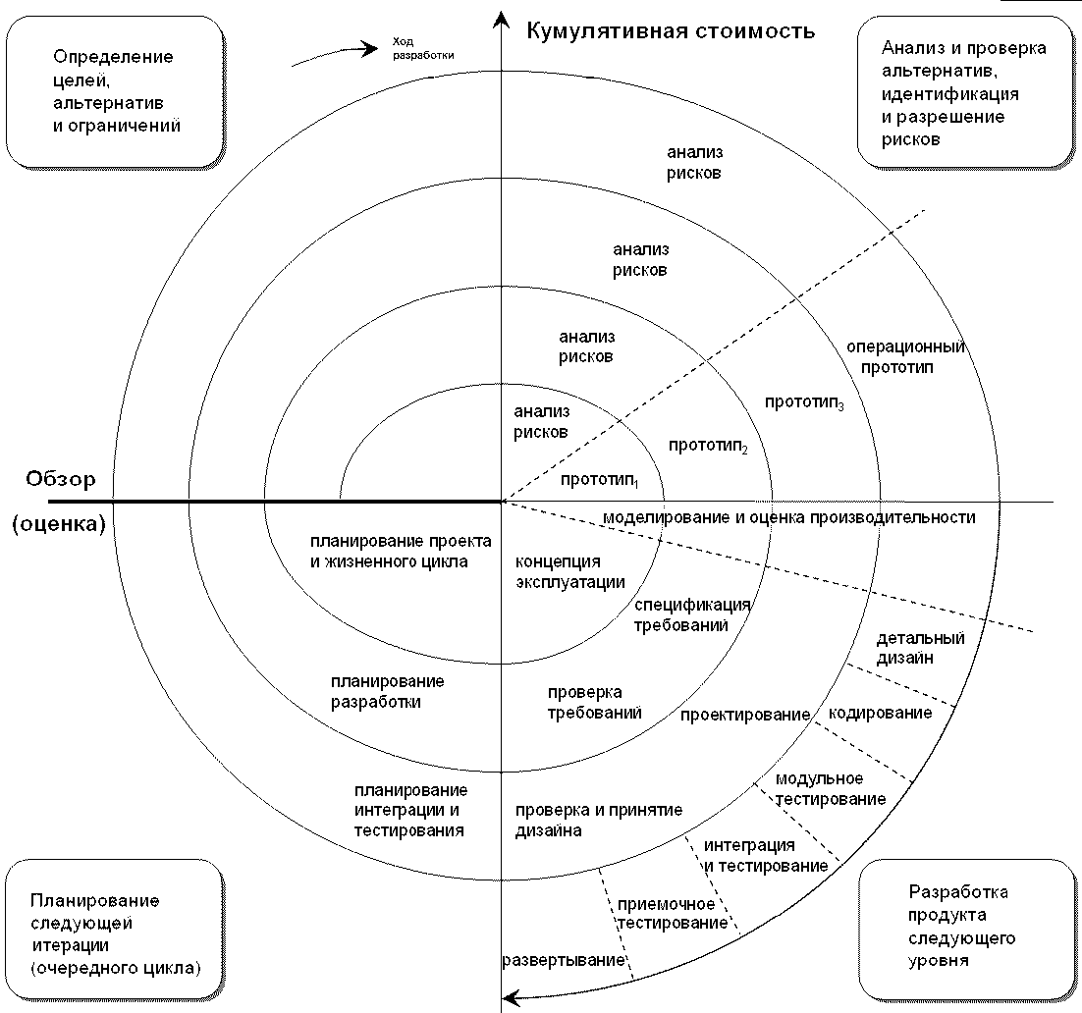
Жизненный цикл программного продукта
Модель Боэма

Slide 53
Жизненный цикл программного продукта
Модель Барри Боэма
В графическом представлении модели используются полярные координаты При этом в заданный момент времени полярный угол соответствует успешности выполняемого проекта, а полярный радиус, точнее удаление по нему от полюса,– совокупной стоимости разработки.
Отличительной особенностью этой модели является специальное внимание рискам, влияющим на организацию ЖЦ.
Риск – это некоторое событие или обстоятельство, препятствующее нормальному достижению цели проекта.
Большая часть рисков связана с организационными и процессными аспектами взаимодействия специалистов в команде.

Slide 54
Жизненный цикл программного продукта
Модель Барри Боэма
Принцип модели заключается в разработке ПО путём прототипирования за несколько витков спирали, именуемых итерациями, циклами, фазами.
Каждая итерация состоит из 4 стадий:
1. Определение целей, альтернатив и ограничений;
2. Анализ и проверка альтернатив, идентификация и разрешение рисков;
3. Разработка продукта следующего уровня;
4. Планирование следующей итерации (очередного цикла).
Каждый процесс или группа процессов разработки в рамках итерации предваряются анализом рисков и завершаются проверкой.

Slide 55
Жизненный цикл программного продукта
6 ключевых практик
В 2000 г. Боэм на основе опыта использования спиральной модели сформулировал 6 ключевых практик, обеспечивающих успешное её применение:
1. Параллельное, а не последовательное определение артефактов проекта.
2. Согласие в том, что на каждом цикле уделяется внимание: поставленным целям и ограничениям, альтернативам организации процесса и технологических решений, закладываемых в продукт, идентификации и разрешению рисков, оценки со стороны заинтересованных лиц, достижению согласия в том, что можно и необходимо двигаться дальше.
3. Использование соображений, связанных с рисками, для определения уровня усилий, необходимого для каждой работы на всех циклах спирали.
4. Использование соображений, связанных с рисками, для определения уровня детализации каждого артефакта, создаваемого на всех циклах спирали.
Управление ЖЦ в контексте обязательств на основе 3 контрольных точек:
    1. Цели ЖЦ (LCO);
    2. Архитектура ЖЦ (LCA);
    3. Начальный операционный вариант (IOC).
6. Уделение внимания проектным работам и артефактам ПО и ЖЦ.

Slide 56
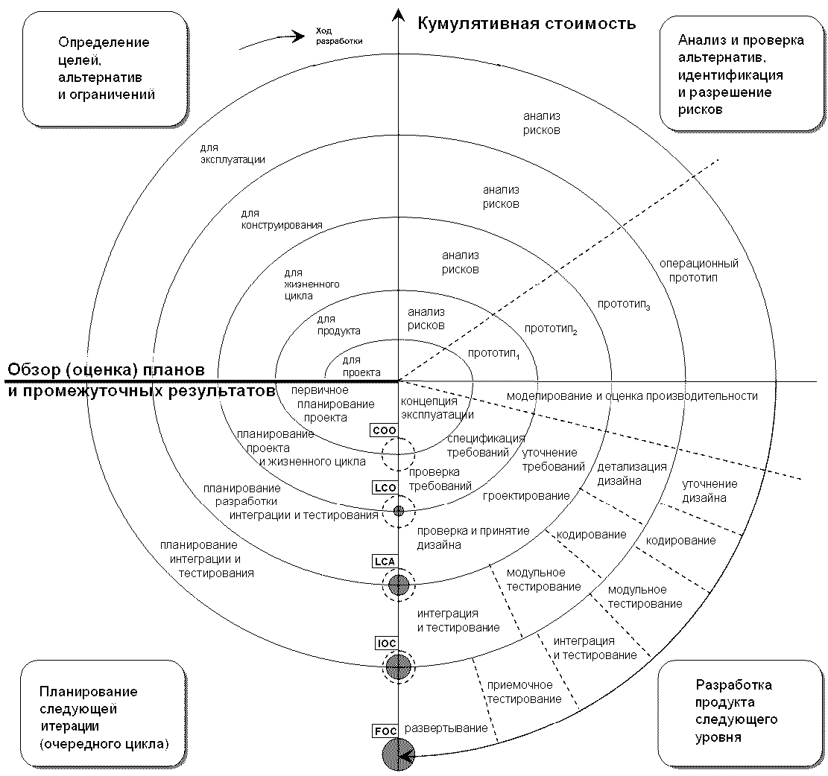
Жизненный цикл программного продукта
Модифицированная спиральная модель
Модифицированная спиральная модель представляет собой один из промежуточных вариантов по уровню детализации. Детализация в этой модели связана с уточнением некоторых процессов, увеличением числа итераций при сокращении их длительности и определением контрольных точек.

Slide 57
Жизненный цикл программного продукта
Модифицированная спиральная модель
Данная модель содержит следующий общий набор контрольных точек:
1. Концепция эксплуатации (COO);
2. Цели ЖЦ (LCO), включая содержание ЖЦ;
3. Архитектура ЖЦ (LCA), здесь же можно говорить о готовности концептуальной архитектуры целевого ПО;
4. Начальный операционный вариант (IOC) – вариант ПС, готовый для опытной эксплуатации;
5. Конечный операционный вариант (FOC) – вариант ПО в виде продукта, готового для реальной эксплуатации.
Фактически получается эволюционный ЖЦ в форме спиральной модели.

Slide 58

Спасибо за внимание !

